Slide 1
20. 시스템 컴포넌트간의 교류와 상태 변경
이 장의 학습 내용
  시스템 안에서의 동작부(working parts, 컴포넌트)를 파악하기
  동작부 사이의 교류를 분석하기
  유스 케이스 수정하기

Slide 2
시스템의 컴포넌트를 알아내자
Server 패키지
Chef 패키지
Busser 패키지
Assistant Server 패키지
Assistant Chef 패키지
Bartender 패키지
Coat-Check Clerk 패키지

Slide 3
Server 패키지
테이블 담당을 부른다 : Summon a busser
마실 것을 주문 받는다 : Take a drink order
마실 것의 주문을 라운지로 보낸다 : Transmit drink order to lounge
확인 응답을 받는다 : Receive acknowledgement
라운지로부터 통지를 받는다 : Receive notification from lounge
주방으로부터 통지를 받는다 : Receive notification from kitchen

Slide 4
Chef 패키지
요리법을 저장한다 : Store a recipe
요리법을 알아본다 : Retrieve a recipe
서빙 담당에게 통지한다 : Notify the server
서빙 담당으로부터 요청을 받는다 : Receive a request from the server
서빙 담당에게 요구 확인 응답을 보낸다 : Acknowledge server request
음식 준비 시간을 입력한다 : Enter the preparation time
주문을 할당한다 : Assign an order

Slide 5
Busser 패키지
서빙 담당으로부터 요청을 받는다 : Receive a request from the server
요구 확인 응답을 보낸다 : Acknowledge a request
테이블 세팅을 알린다 : Signal table serviced

Slide 6
Assistant Server 패키지
서빙 담당으로부터 요청을 받는다 : Receive a request from the server
요구에 응답한다 : Acknowledge a request
작업 완료를 알린다 : Notify request completed

Slide 7
Assistant Chef 패키지
주방장으로부터 요청을 받는다 : Receive a request from the chef
요구에 응답한다 : Acknowledge a request
작업 완료를 알린다 : Notify request completed

Slide 8
Bartender 패키지
음료수 제조법을 입력한다 : Enter a drink recipe
음료수 제조법을 알아본다 : Retrieve a drink recipe
서빙 담당으로부터 통지를 받는다 : Receive notification from the server
서빙 담당으로부터 요청을 받는다 : Receive a request from the server
요구에 응답한다 : Acknowledge a request
작업 완료를 알린다 : Notify request completed

Slide 9
Coat-Check Clerk 패키지
코트 보관서를 인쇄한다 : Print a coat check
모자 보관서를 인쇄한다 : Print a hat check

Slide 10
시스템 컴포넌트 사이의 교류
Server 패키지 안에 있는 세 개의 유스 케이스에 대한 컴포넌트 교류를 모델링
  주문을 받는다 : Take an order
  주문을 변경한다 : Change an order
  주문 상태를 점검한다 : Track order status

Slide 11
주문을 받는다 : Take an order (1)
서빙 담당은 팜탑 컴퓨터의 주문 입력용 사용자 인터페이스를 작동시킨다.
주문 입력용 사용자 인터페이스가 나타난다.
서빙 담당은 손님이 선택한 메뉴를 주문 입력 화면에 입력한다.
주문 프로세서가 주문을 하나 생성한다.
주문 프로세서가 주문을 주방장의 인터페이스로 전달한다.
주문 프로세서는 주문을 주문 데이터베이스에 입력한다.
주문 프로세서는 주문이 주방에 보내어졌음과 데이터베이스에 등록되었음을 서버에 알린다.

Slide 12
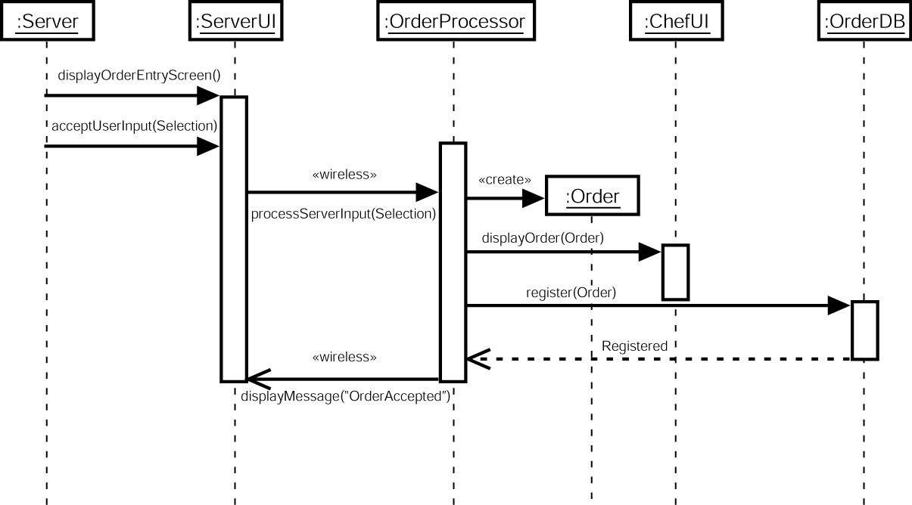
주문을 받는다 : Take an order (2)
“주문을 받는다 : Take an order” 유스 케이스에 대한 시퀀스 다이어그램

Slide 13
주문을 변경한다 :
Change an order (1)
서빙 담당은 팜탑 컴퓨터를 사용하여 주문을 변경하기 위해 사용자 인터페이스 스크린을 작동시킨다.
사용자 인터페이스는 주방에 도달한 주문 리스트(그 서빙 담당이 전송한)를 보여준다.
서빙 담당이 변경할 주문을 선택한다.
서빙 담당이 주문의 수정사항을 입력한다.
주문 프로세서가 업데이트된 주문을 주방 PC로 전달한다.
주문 프로세서가 새로운 주문을 주문 데이터베이스에 저장한다.

Slide 14
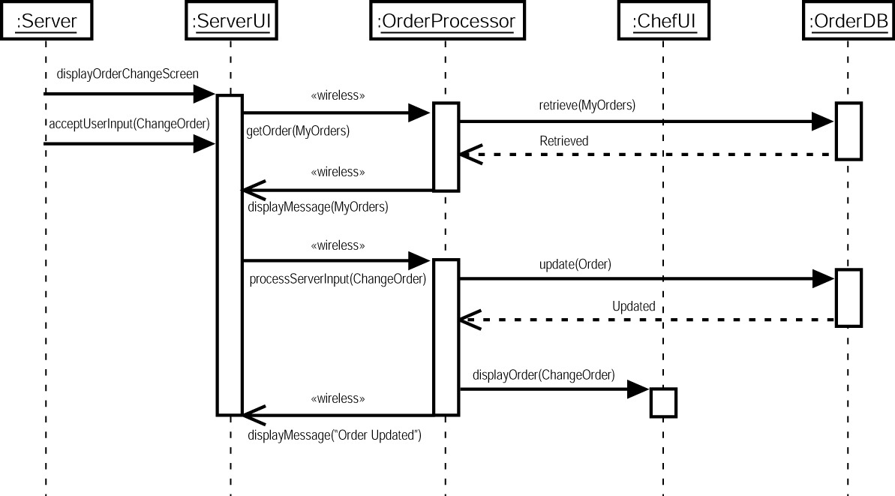
주문을 변경한다 :
Change an order (2)
“주문을 변경한다 : Change an order)” 유스 케이스에 대한 시퀀스 다이어그램

Slide 15
주문 상태를 점검한다 :
Track order status (1)
서빙 담당이 팜탑 컴퓨터를 사용하여 주문 엔트리를 점검하기 위한 사용자 인터페이스 스크린을 작동시킨다.
해당 사용자 인터페이스는 이 서빙 담당이 주방으로 보낸 주문의 리스트를 보여준다.
서빙 담당이 점검할 주문을 선택한다.
WIN 시스템은 주방의 PC로 주문 상태 요구 메시지를 전송한다.

Slide 16
주문 상태를 점검한다 :
Track order status (2)
주방의 PC가 이 메시지를 받는다.
주방장이 주방의 PC에서 주문 점검용 인터페이스를 작동시킨다.
주방장이 그 주문에 대한 예상 완료 시간을 입력한다.
WIN 시스템은 입력된 예상 시간을 서빙 담당의 팜탑으로 전송한다.

Slide 17
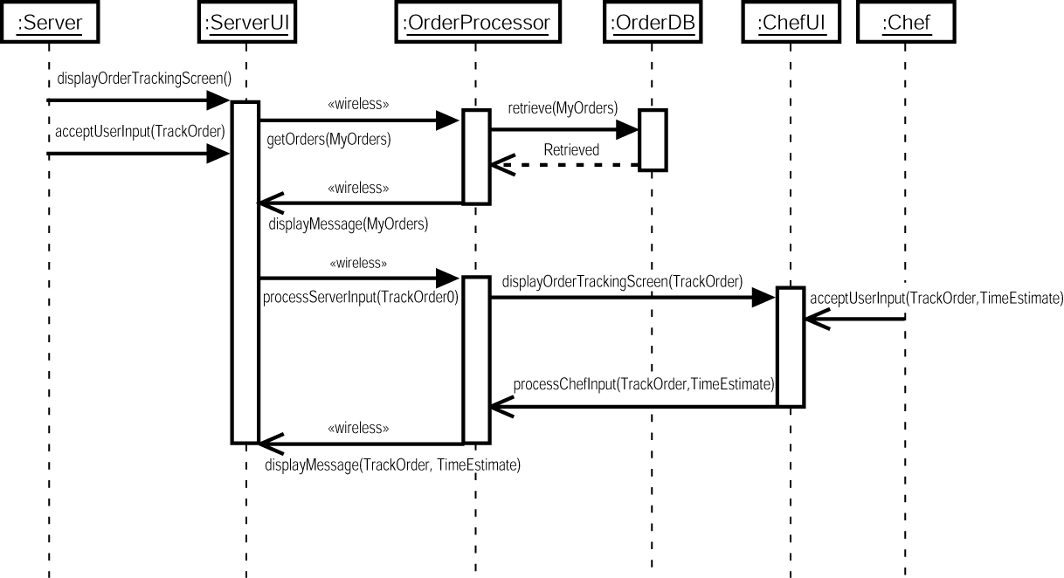
주문 상태를 점검한다 :
Track order status (3)
주문 상태를 점검한다 : Track order status‚에 대한 시퀀스 다이어그램

